Slide 1
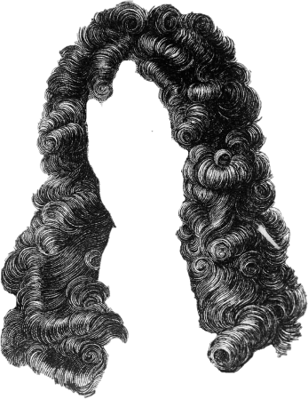
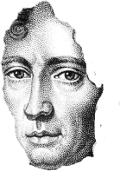

Slide 5
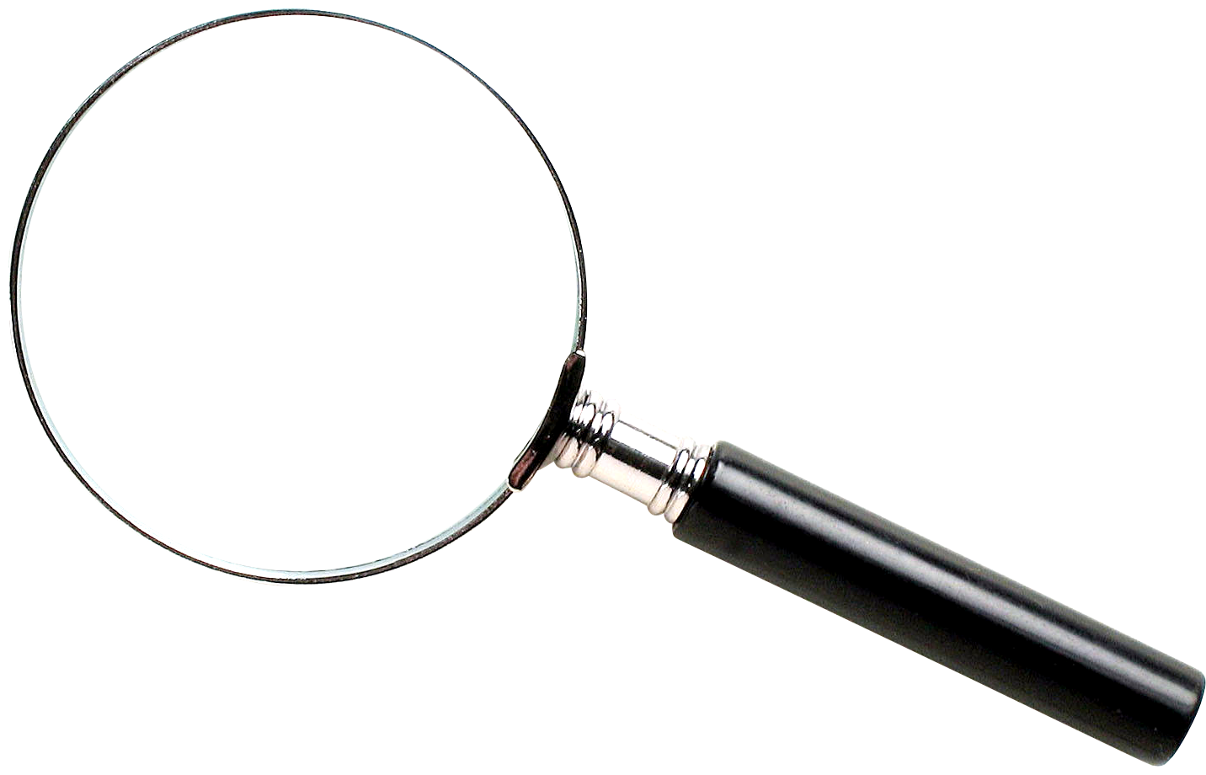
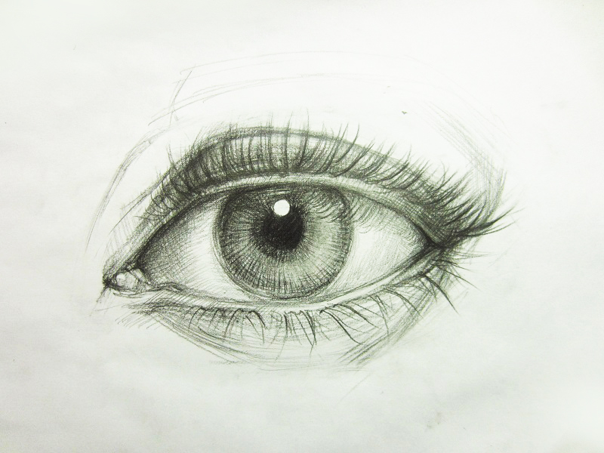

Slide 34
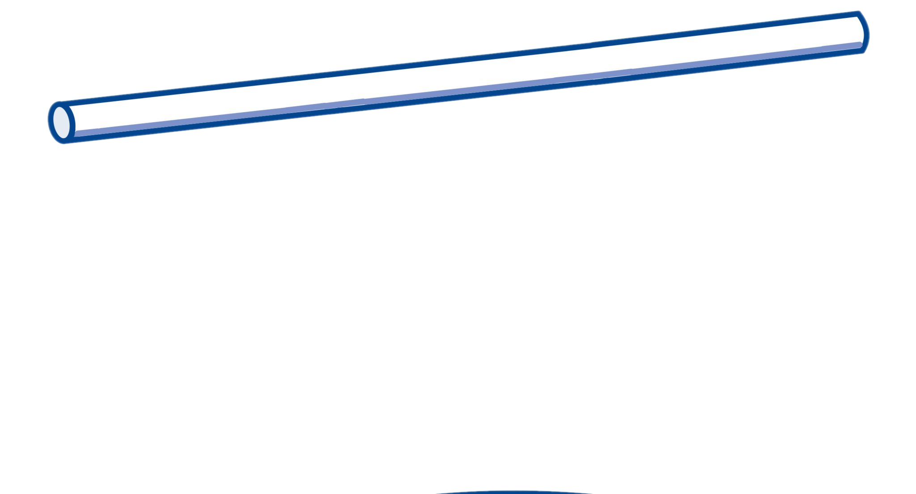

Slide 47
Fr

Slide 48
Free

Slide 49
Free rod

Slide 50
Free rod

Slide 51
Free rod

Slide 52
Free rod

Slide 53
Free rod

Slide 54
Free rod

Slide 55
Free rod

Slide 56
Free rod

Slide 57
Free rod

Slide 58
Free rod

Slide 59
Free rod

Slide 60
Free rod

Slide 61
Free rod

Slide 69
F_{ext}
F_{ext}

Slide 70
F_{ext}
F_{ext}

Slide 71

F_{ext}
F_{ext}

Slide 72
F_{ext}
F_{ext}

Slide 73
F_{ext}
F_{ext}

Slide 74
F_{ext}
F_{ext}

Slide 75
F_{ext}
F_{ext}

Slide 76
F_{ext}
F_{ext}

Slide 77
F_{ext}
F_{ext}

Slide 78
F_{ext}
F_{ext}

Slide 79
F_{ext}
F_{ext}

Slide 80
F_{ext}
F_{ext}

Slide 81
F_{ext}
F_{ext}

Slide 82
F_{ext}
F_{ext}

Slide 83
F_{ext}
F_{ext}

Slide 84
F_{ext}
F_{ext}

Slide 85
F_{ext}
F_{ext}

Slide 86
F_{ext}
F_{ext}

Slide 87
F_{ext}
F_{ext}

Slide 88
F_{ext}
F_{ext}

Slide 89
F_{ext}
F_{ext}

Slide 90
F_{ext}
F_{ext}

Slide 91
F_{ext}
F_{ext}

Slide 92
F_{ext}
F_{ext}

Slide 93
F_{ext}
F_{ext}

Slide 94
F_{ext}
F_{ext}

Slide 95
F_{ext}
F_{ext}

Slide 96
F_{ext}
F_{ext}

Slide 120



Slide 121



Slide 122



Slide 123



Slide 124



Slide 125



Slide 126



Slide 127



Slide 128



Slide 129



Slide 130



Slide 131



Slide 151
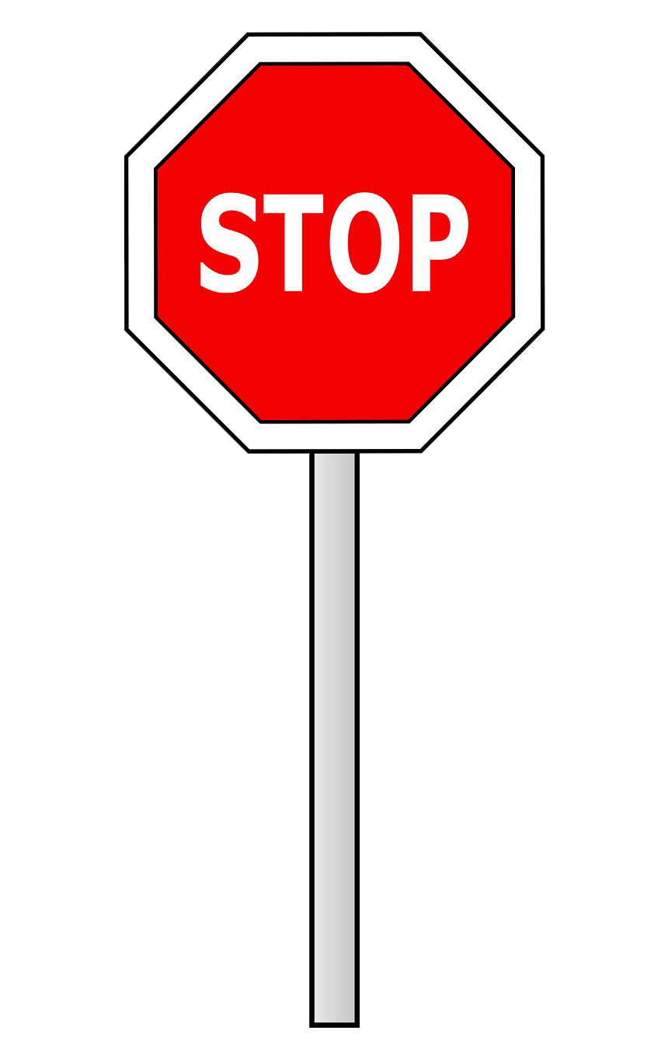

Slide 203

